Slide 1
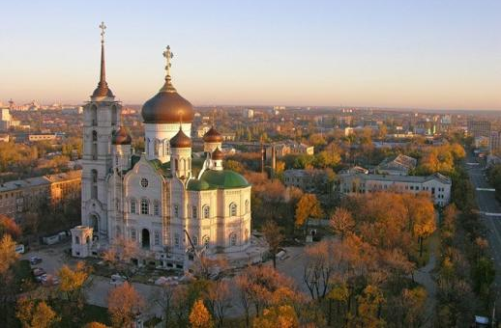
Воронеж
Выполнил:
студент 4 курса ГФ
Специальность
«География»
Гр. 101 А
Овсянников Сергей
Геннадьевич

Slide 2
Оценка экономико-географического положения города
Город Воронеж расположен на границе Среднерусской возвышенности и Окско-Донской равнины. В природном отношении город располагается на юге зоны среднерусской лесостепи. Воронеж раскинулся по обоим берегам реки Воронеж, в 12 км от её впадения в реку Дон.
Воронеж находится в 587 км юго-восточном направлении от Москвы
В целом ЭГП достаточно выгодное, так как через Воронеж проходят дороги федерального значения.

Slide 3
История развития города
В России найдется немного городов, которые на самых разных этапах ее исторического развития играли бы столь заметную роль, как Воронеж. Не раз он подвергался нашествиям врагов и варварским разрушениям, но всегда возрождался и становился в ряд наиболее значимых общественных, экономических, научных и культурных центров России.
По данным археологических раскопок в районе села Костенки, на правом берегу Дона, первые поселения на территории современной Воронежской области появились примерно 30 тысяч лет тому назад.
На протяжении многих веков наш край был южным форпостом Российского государства, защищавшим его от хазар, печенегов и половцев. Спустя сотни лет область снова стала пограничной, но ее южные рубежи с независимой Украиной служат не щитом от набегов, а воротами дружбы и коридором сотрудничества.
Официальным рождением Воронежа считается 1585 год, когда на месте древних поселений была воздвигнута крепость. Второе рождение город пережил в 1696 году, когда по приказу Петра I на воронежских верфях был построен первый российский флот, удививший Европу и устрашивший Азию.
Благословение на строительство флота и основание Санкт-Петербурга царь Петр получил от своего близкого друга и духовного наставника первого епископа воронежского Святителя Митрофана.
Став центром российского кораблестроения, Воронеж превратился в крупный город со специализированными заводами, фабриками, мануфактурами и мастерскими. Некоторое время Воронеж фактически играл роль столицы. Именно он был центром важнейших событий, здесь жил царь Петр со своим двором, здесь были представительства европейских стран: дипломаты, генералы, корабельные мастера. В Воронеже, как и в Москве, существовала немецкая слобода. Город вырос, стал крупным населенным пунктом - населением в 40 (по другим сведениям - 60) тысяч человек в ту пору могла похвастаться далеко не каждая европейская столица.
В 1711 году Воронеж стал административным центром Азовской губернии. В 1725 году эта губерния получила название Воронежской, ее территория простиралась до Волги на северо-востоке и до Азовского моря на юге.
В 1928 году Воронеж стал центром Центрально-Черноземной области, объединившей Воронежскую, Тамбовскую, Курскую и Орловскую губернии. Воронежская область как самостоятельная административно-территориальная единица была создана в 1934 году.
6 мая 1975 года за мужество и героизм в годы Великой Отечественной войны и трудовые успехи Воронеж был награжден орденом Отечественной войны I степени.

Slide 4
Планировка и застройка города
Воронеж был создан в 1586 году как деревянная крепость, которая располагалась за современной Университетской площадью в районе улицы Шевченко. Высота крепостных стен была 6 м, а высота башен — 20 м.
В XVI—XVII веках застройка города происходила хаотично. Город развивался в сторону горного плато вдоль реки по прибрежным склонам. После создания в 1682 году Воронежско-Борисоглебской епархии, центром которой стал Воронеж, в городе начинают более активно строить каменные церкви, а деревянные перестраивать. С 1696 года Воронеж превратился в центр кораблестроения для Азовского флота. За 15 лет кораблестроения центр города переместился к месту нахождения Воронежского Адмиралтейского приказа, рядом с которым в 1700 году в Воронеже были установлены большие железные часы с пятью боевыми колоколами. Это были одни из первых общественных часов в России, установка которых в то время в городе означало повышение его статуса. 10 мая 1748 года Воронеж очень сильно пострадал от пожара. Сгорели почти все постройки на берегу реки. После этой трагедии центр Воронежа опять стал располагаться в том месте, где сейчас находится современная Университетская площадь. По регулярному (главному) плану города, утверждённому в 1774 году императрицей Екатериной II, планировка Воронежа приобрела современные черты.

Slide 5
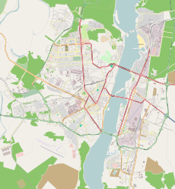
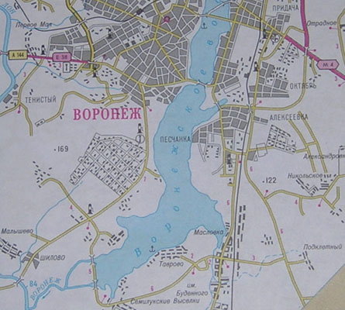
Территория современного Воронежа включила в себя почти независимые от него в прошлом слободы: на правом берегу реки — Троицкую, Ямскую, Чижовку и др., а на левом берегу — Придачу и Монастырщенку. Планировка большинства городских улиц и площадей (Черняховского, Ленина, Победы, Заставы, Никитина, Советская, Университетская, площадь Детей) представляет историческую ценность.
Летом 2010 года окраины Воронежа (Масловка, у авторынка в Северном районе, Кожевенный кордон, около посёлка Боровое и др.) пострадали от пожара. При тушении была использована авиатехника. Были погибшие. Дома многих жителей сгорели. Впоследствии им была оказана материальная помощь.
В Воронеже в данный момент ведётся активное строительство. Общая площадь земельных участков, предоставленных для строительства в 2009 году, составила 34 га. Из них для жилищного строительства, индивидуального жилищного строительства — 5,42 га, а для комплексного освоения в целях жилищного строительства — 30,7 г. К празднованию 425-летия город активно благоустраивают. Отремонтированы фасады многих зданий центральных улиц. Реконструирован парк «Алые паруса», ставший теперь не только местом отдыха, но и площадкой проведения культурных мероприятий. В парке «Шинник» отреставрирован фонтан, не работавший 30 лет

Slide 6
Промышленное производство города
Воронежский тепловозоремонтный завод (Воронежский ТРЗ) — завод в городе Воронеже, производящий ремонт тепловозов серий 2ТЭ116, ТЭП70.
Завод основан в 1868 году как железнодорожные мастерские Юго-Восточных железных дорог. С 1928 года завод получает название паровозоремонтный. С 1960 года носит название тепловозоремонтный.
Во время Великой Отечественной войны завод, находясь в эвакуации, ремонтировал паровозы, строил бронепоезда, выпускал стрелковое оружие, лафеты противотанковых орудий.
За свою историю завод ремонтировал паровозы разных серий, тепловозы ТЭ3, 2ТЭ10М, 2ТЭ116, ТЭП70. Кроме того, завод ремонтировал передвижные электростанции, выпускавшиеся Коломенским тепловозостроительным заводом и Луганским тепловозостроительным заводом; ремонтировал дизели 2Д100, 10Д100, Д49, ремонтировал и формировал колёсные пары разных серий тепловозов, ремонтировал тяговые двигатели, тяговые генераторы и вспомогательные электромашины.

Slide 8
Производственная сфера города
В последние двадцать лет в машиностроении, металлообработке и электронной промышленности произошёл спад производства. За эти годы были ликвидированы НПО: «Энергия», «Электроника», ЭВП и другие предприятия в основном радиоэлектронной промышленности. До начала кризиса 2008—2009 годов стабильно развивалась химическая и нефтехимическая промышленность, которая в 2010 году испытывает трудности. Хорошие показатели имеет производство строительных материалов. За всё время проведения реформ российской экономики на большинстве предприятий пищевой промышленности Воронежа спада производства не произошло. По данным начала 2009 года, степень износа основных фондов предприятий Воронежа — 47,3 %. Объём продукции собственного производства, отгружённой крупными и средними организациями обрабатывающих производств, в 2010 году составил 67,9 миллиарда рублей. Согласно основным экономическим показателям воронежской промышленности она находится в состоянии стагнации. По данным начала января 2010 года, в Воронеже было зарегистрировано 13 252 безработных человека, что составляет почти 50 % от числа безработных в Воронежской области.

Slide 9
Непроизводственная сфера города
Воронеж — крупный город в центрально-чернозёмном регионе по объёму розничного товарооборота. Сфера услуг города — это, в основном, предприятия общественного питания, сауны, рекламные агентства, туристические фирмы, охранные предприятия, интернет-салоны игрового бизнеса. Крупные игроки рынка представлены местными, федеральными и международными сетями. С 2006 года в Воронеже построено множество торгово-развлекательных и бизнес-центров различного класса. Действуют многочисленные сетевые продовольственные супермаркеты и гипермаркеты.

Slide 10
Перспективы развития города
При выстраивании новой системы хозяйственных отношений в полной мере проявились все ошибки и упущения, копившиеся десятилетиями – чрезмерная милитаризация экономики, низкая конкурентоспособность многих видов продукции, моральный и физический износ основных фондов, всевластие монополий, громадный теневой сектор. На эти проблемы накладывалась такие негативные явления как коррупция, низкая производственная и трудовая дисциплина, высокий уровень воровства и пьянства. И все это на фоне старения и убыли населения.
На пороге XXI века воронежская экономика вновь оказалась на распутье: переходный период преобразований хозяйственных отношений в основном завершился – экономика стала рыночной, однако остается неясным, по какому пути пойдет развитие региона – по пути интенсивного освоения наукоемких технологий или же в направлении вялотекущего коррумпированного капитализма с огромной дифференциацией населения по доходам. На какой путь встанет воронежская экономика, по какому сценарию станут развиваться события? На эти вопросы пока нет ответа. Будущее покажет. Сейчас ясно лишь одно: путь освоения и повсеместного внедрения достижений научно-технического прогресса, повышения качества жизни воронежцев, потребует гораздо больших знаний, умений и усилий от руководителей города и области, поддержки выбранного курса всеми воронежцами.

Slide 11
Спасибо за внимание!

